Slide 1


K-Digital Training
교육기관
회원 관리 프로그램
김근욱

Slide 2
목차
01. 프로젝트 개요
02. 프로젝트 팀 구성 및 역할
03. 프로젝트 수행 절차 및 방법
04. 프로젝트 수행 결과
05. 자체 평가 의견

Slide 3
01
프로젝트 개요
▶
[프로젝트 개요]는 아래와 같은 내용 등으로 구성하여 작성한다.
과제
Google, PC, Eclipse
MVC 패턴
코드 이해

Slide 4
02
프로젝트 팀 구성 및 역할
▶
[프로젝트 팀 구성 및 역할]은 프로젝트를 기본 단위로 작성하며 팀원의 수에 따라 칸을 추가/삭제할 수 있다.
담당 업무 : 훈련생 별로 해당 프로젝트를 진행하면서 주도적으로 참여한 부분을 중심으로 작성
훈련생 | 역할 | 담당 업무
김근욱 | 팀장 | ▶ 코드 이해 및 변경 ▶ -
김근욱 | 팀원 | ▶ 코드 이해 및 변경 ▶ -
김근욱 | 팀원 | ▶ 코드 이해 및 변경 ▶ -

Slide 5
03
프로젝트 수행 절차 및 방법
▶
[프로젝트 수행 절차 및 방법]은 프로젝트의 사전 기획과 프로젝트 수행 및 완료 과정으로 나누어서 작성한다.
프로젝트 수행 절차를 도식화하여 제시하거나, 더 효과적으로 전달하는 방법 등이 있다면 수정하여 작성 가능
기획 단계에서 도출된 주제와 아이디어를 기반으로 실제 프로젝트를 수행한 세부적인 기간과 활동 내용 작성
구분 | 기간 | 활동 | 비고
사전 기획 | ▶ 11/25(목) ~ 11/29(월) | ▶ 프로젝트 기획 및 주제 선정 ▶ 기획안 작성 | ▶ -
데이터 수집 | ▶ 11/25(목) ~ 11/29(월) | ▶ 필요 데이터 및 수집 절차 정의 ▶ 외부 데이터 수집 | ▶ -
데이터 전처리 | ▶ 11/25(목) ~ 11/29(월) | ▶ 데이터 정제 및 정규화 | ▶ -
모델링 | ▶ 11/25(목) ~ 11/29(월) | ▶ 모형 구현 | ▶ -
서비스 구축 | ▶ 11/25(목) ~ 11/29(월) | ▶ 모바일 서비스 시스템 설계 ▶ 모바일 플랫폼 구현 | ▶ -
총 개발기간 | ▶ 11/25(목) ~ 11/29(월) | - | ▶ -

Slide 6
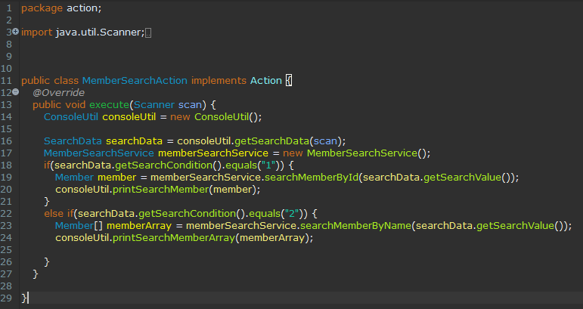
04
프로젝트 수행 결과
회원 검색 부분 변경 전
- 아이디 및 이름으로만 검색 가능
회원 검색 부분 변경 후
- 아이디 및 이름이 아닌 숫자로 검색 가능

Slide 7
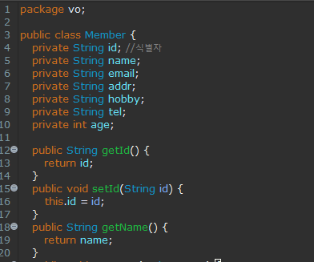
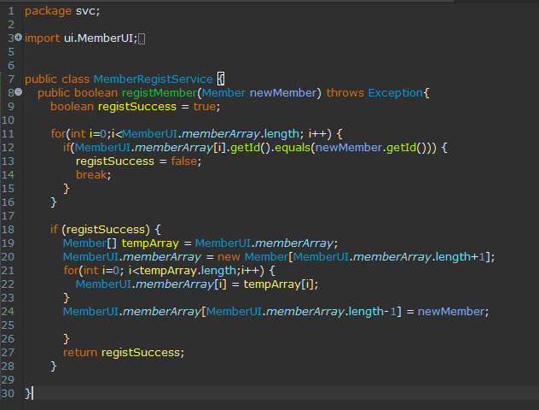
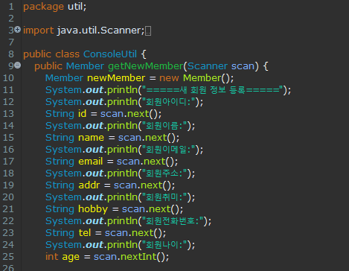
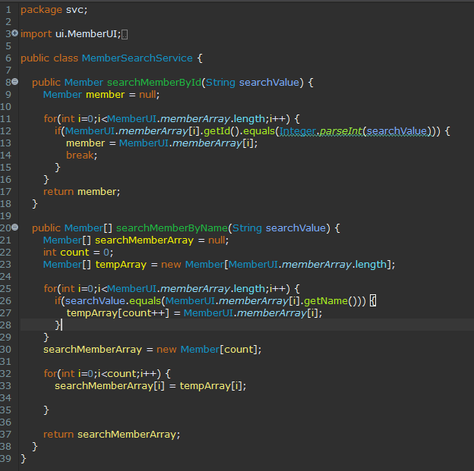
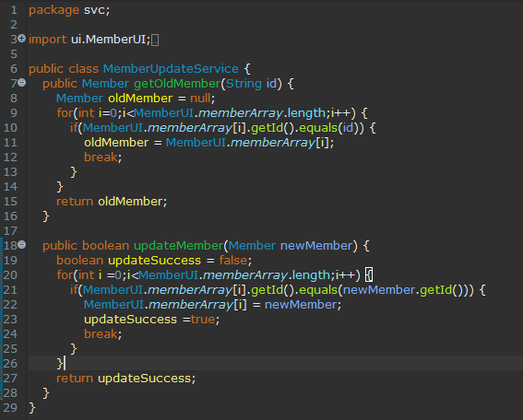
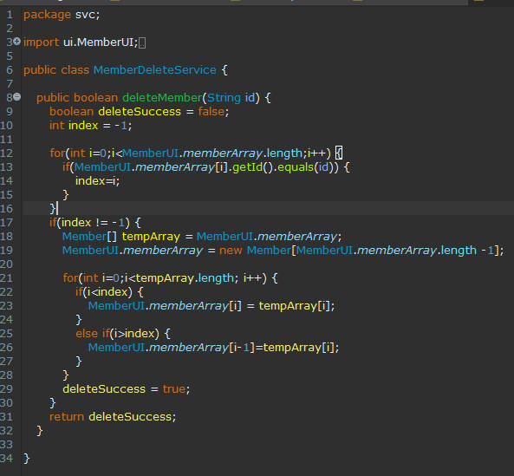
04
프로젝트 수행 결과
회원 가입 부분 변경 전
- 아이디를 무조건 숫자로 가입 가능
회원 가입 부분 변경 후
- 아이디를 숫자가 아닌 문자로 가입 가능

Slide 8
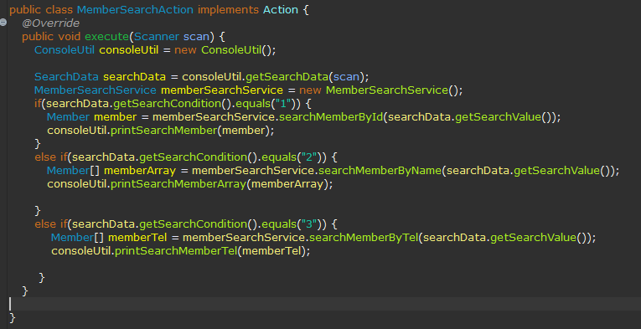
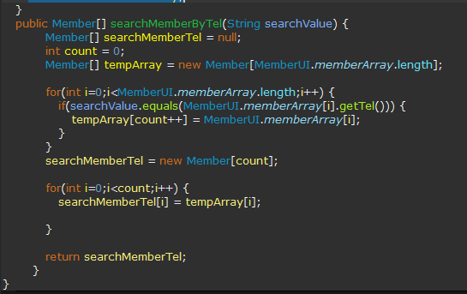
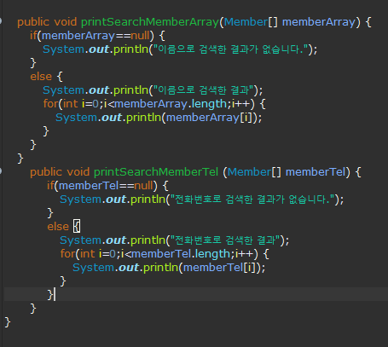
04
프로젝트 수행 결과
회원 검색 부분 변경 전
- 아이디 및 이름 숫자로 검색 가능
회원 검색 부분 변경 후
- 아이디, 숫자 및 전화번호로 검색 가능

Slide 9
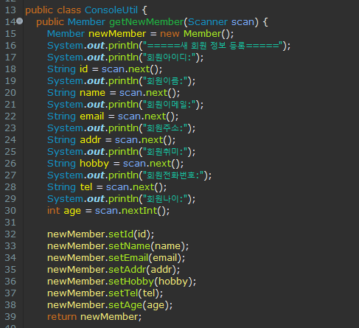
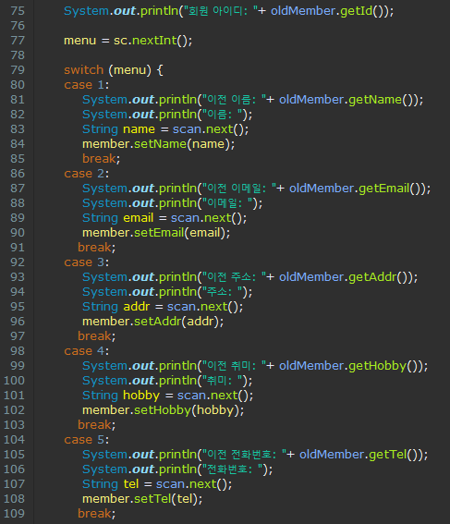
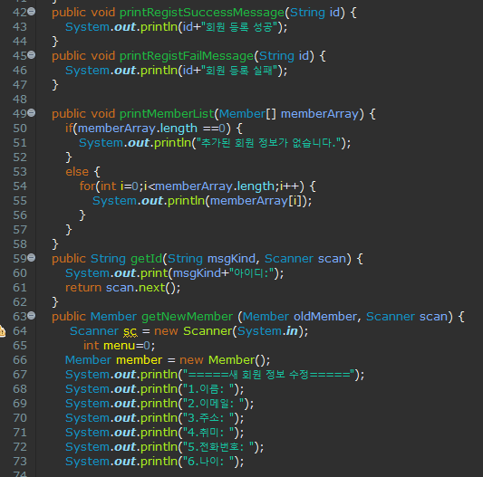
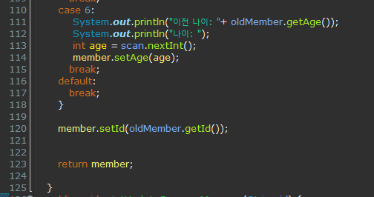
04
프로젝트 수행 결과
회원 수정 부분 변경 전
- 순차적으로 이름 ~ 나이까지 수정 가능
회원 수정 부분 변경 후
- 이름 ~ 나이 중 원하는 걸 선택 후 수정 가능

Slide 10
05
자체 평가 의견
▶
[자체 평가 의견]은 프로젝트 결과물에 대한 프로젝트 기획 의도와의 부합 정도 및 실무 활용 가능 정도, 달성도, 완성도 등 훈련기관 또는 훈련생의 자체적인 평가 의견과 느낀 점을 작성한다.
개인 또는 우리 팀이 잘한 부분과 아쉬운 점을 작성한다.
* 예. 모델 평가 결과, 정확도가 00.00%로 정확도 향상을 위해 모델 추후 개선 필요
프로젝트를 수행하면서 느낀 점이나 경험한 성과에 대하여 기재할 수 있으며, 경력 계획 등과 연관시켜 팀별 공통 의견 또는 개인 의견을 자유롭게 작성한다.

